Slide 1
Lo que necesitas saber sobre el coronavirus & COVID-19
Notes:
3-minute radio clip

Slide 2
Coronavirus y COVID-19
Como el coronavirus se transmite
Formas de mantener salud para usted, su familia, y su comunidad
Hoy, van ha aprender sobre:

Slide 3
Cierra los ojos si quieres.
Respire por 4 segundos completos.
Exhale por 4 segundos.
Repite 2 veces más.
Vamos a relajarnos y concentrarnos.

Slide 4
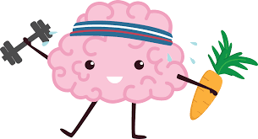
Sabemos que los cuerpos y las mentes fuertes nos ayudan a sentirnos bien y a combatir las enfermedades. Aprendamos sobre cómo estar saludable en relación con esta nueva enfermedad.

Slide 5
Es posible que haya escuchado sobre el coronavirus y COVID-19, y tenga algunas preguntas.

Slide 6
Hay mucha informacion falsa que está circulando.
Informate con los hechos!
Todo lo que aprende aquí es de los Centros para el Control de Enfermedades y otros médicos. Se citan las fuentes.
Notes:
CDC: https://www.cdc.gov/coronavirus/2019-ncov/index.html

Slide 7
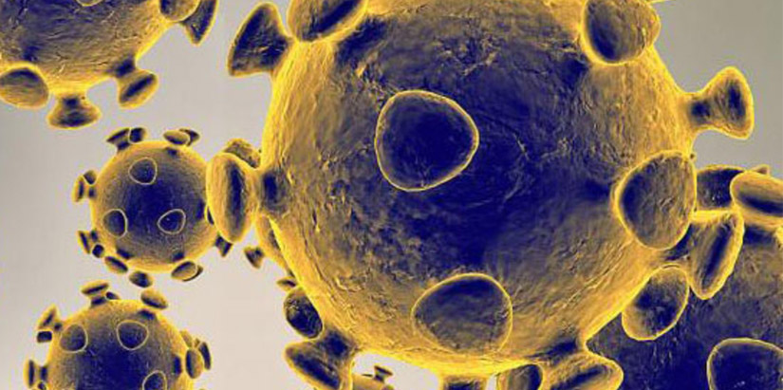
Esta cepa de coronavirus se acaba de descubrir.
Causa una enfermedad llamada COVID-19.

Slide 8
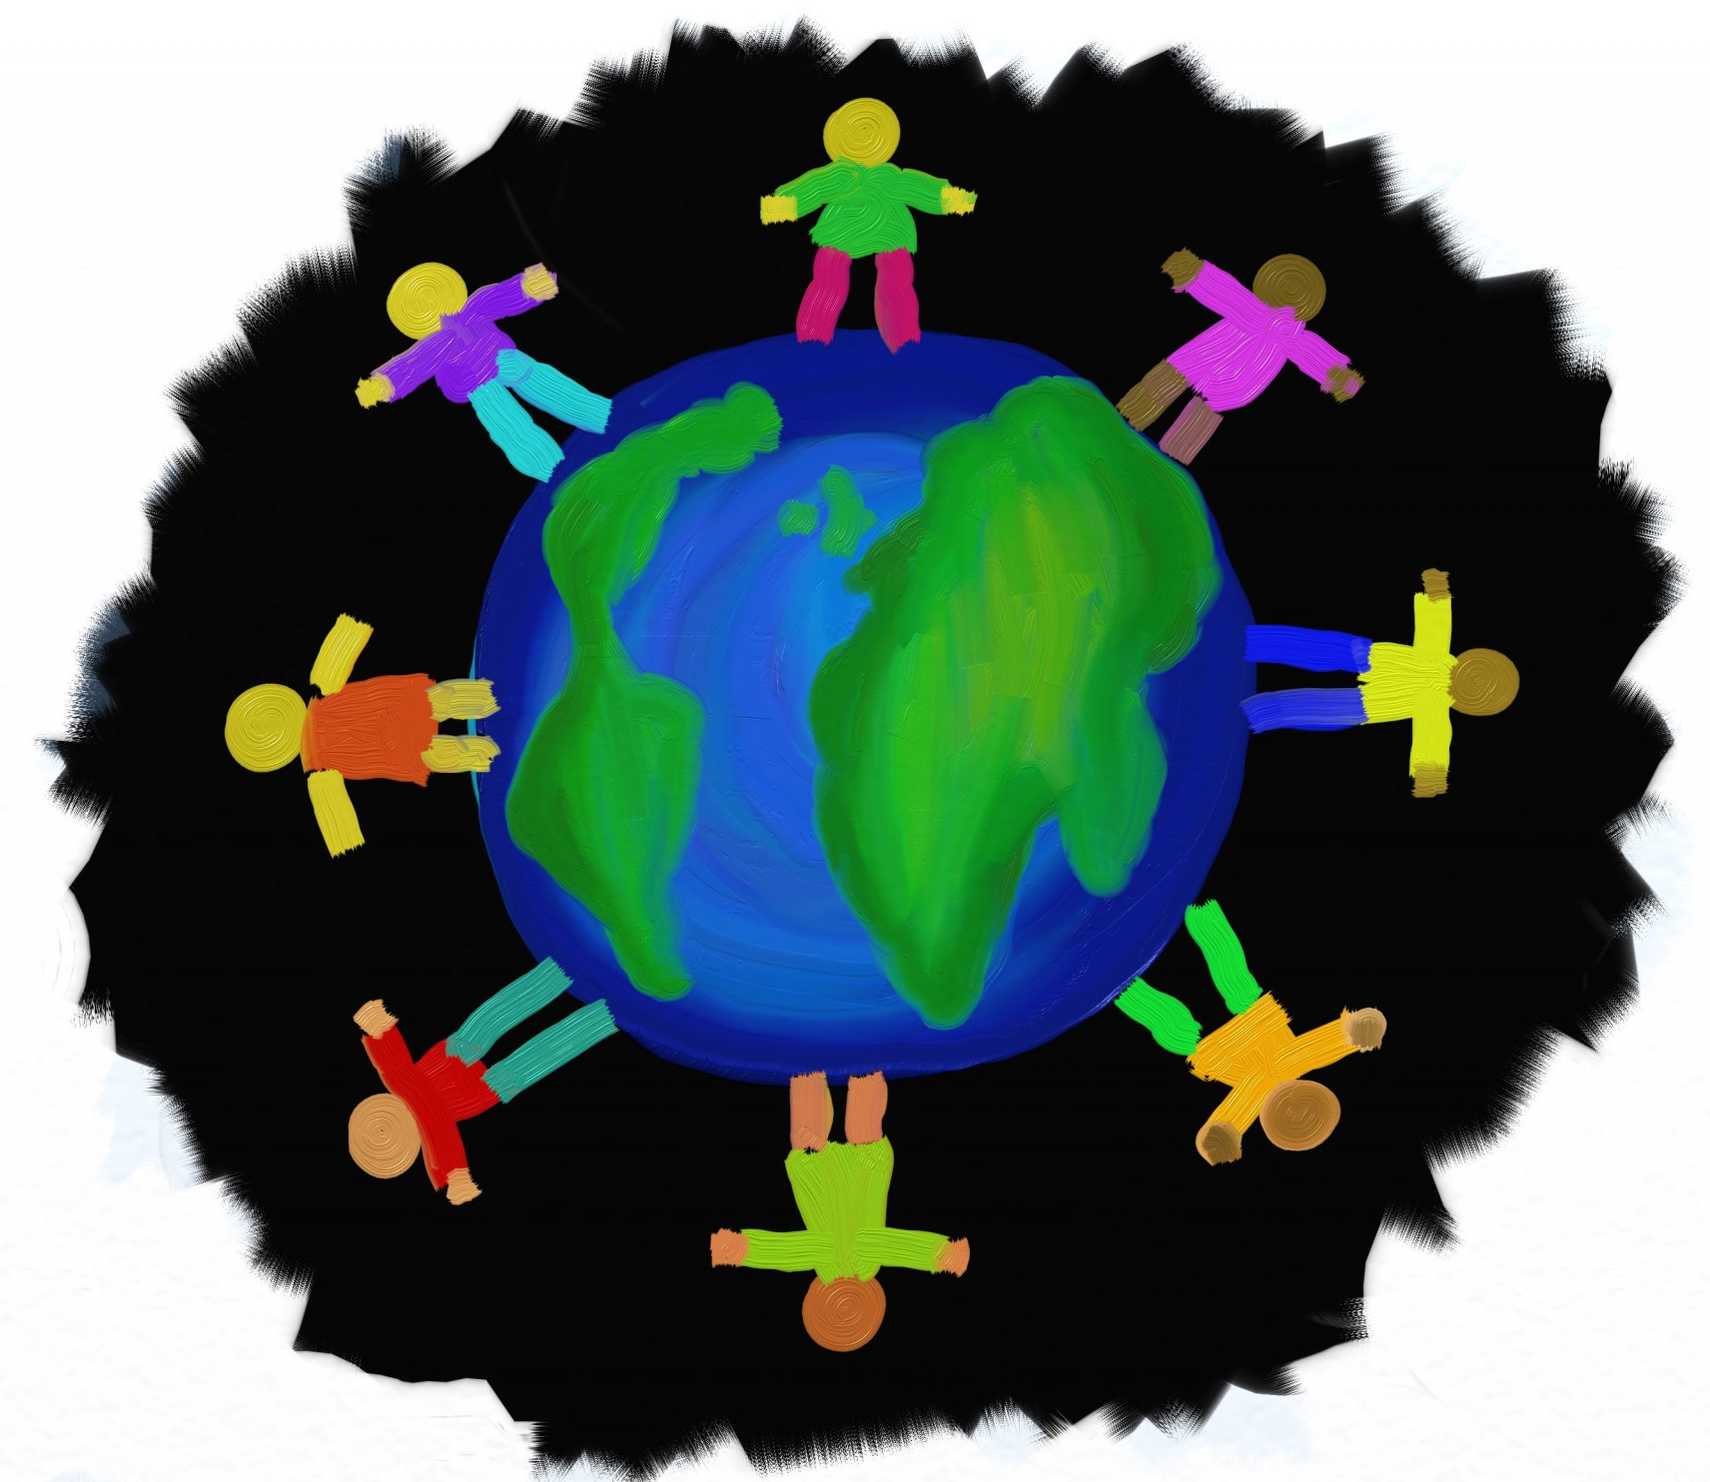
Con COVID-19, algunas personas tienen síntomas leves y otras tienen síntomas más graves.

Slide 9
Los profesionales médicos del Departamento de Salud Pública de San Francisco realizan un seguimiento del virus y aconsejan a las personas sobre cómo limitar su propagación.

Slide 10
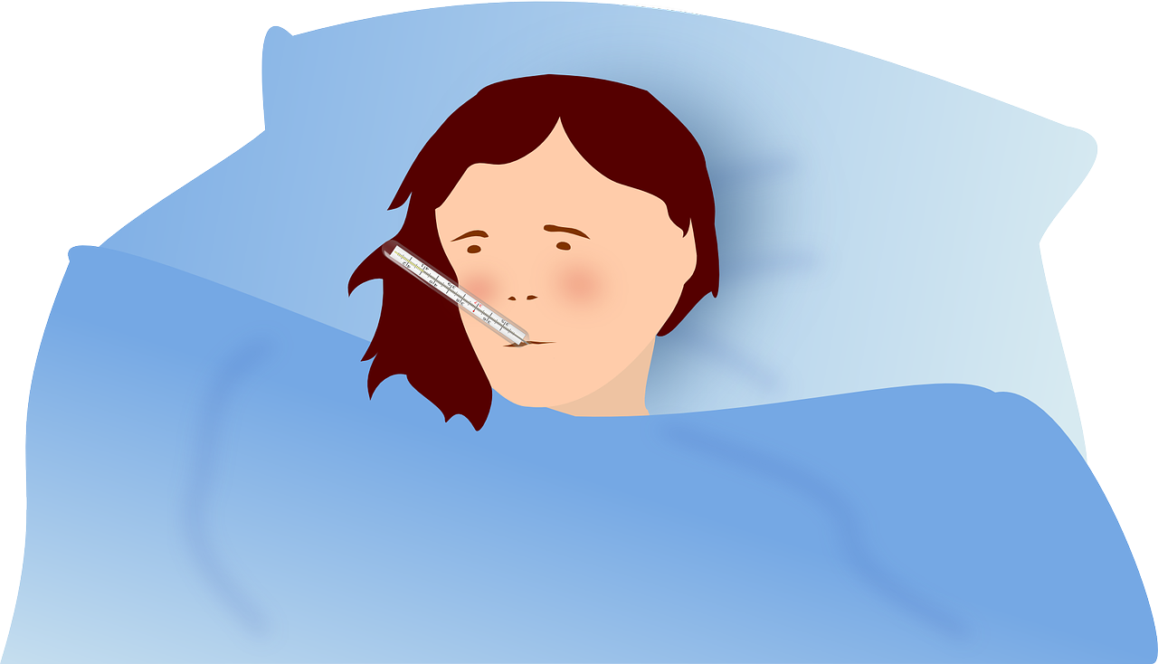
Muchos de los síntomas se parecen a la gripe.
La mayoría de las personas que tienen coronavirus, especialmente si son jóvenes y saludables, han tenido síntomas leves o ningún síntoma.

Slide 11
Si tiene el virus y no tiene síntomas, aún puede infectar a otros.

Slide 12
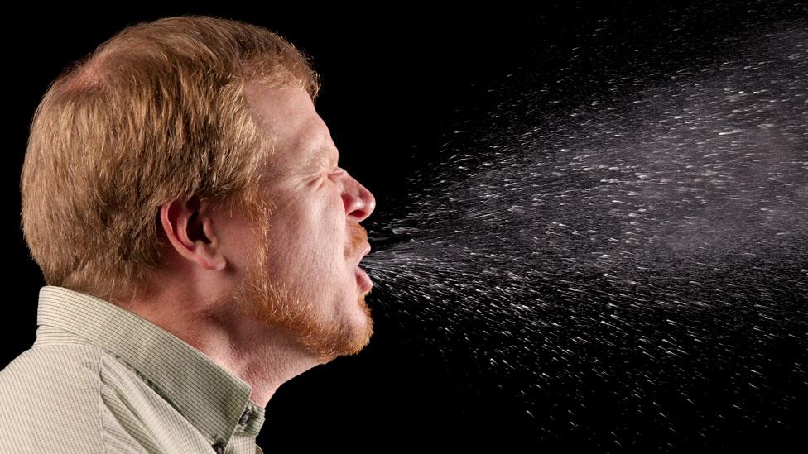
Como se transmite?
Es probable que alguien que tiene el virus tosa y estornude, liberando gotas que contienen el virus.

Slide 13
El virus se transmite a través de
contacto cercano.
Cuando una persona con coronavirus tose o estornuda cerca de otra persona, esa persona puede respirar las gotas y contraer el virus.
Source: Coronavirus Disease 2019 (COVID-19)

Slide 14
Otra forma podría extenderse.
Cuando alguien tose o estornuda, las gotas con el virus pueden caer sobre superficies como las manijas de las puertas. Si las personas tocan estas cosas, podrían contraer gérmenes.
Estos gérmenes pueden causar daño si entran en los cuerpos de las personas.

Slide 15
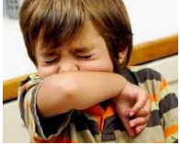
Intenta mantener estas gotas fuera de tu cuerpo:
Lávese las manos con jabón durante 20 segundos con la mayor frecuencia posible.
Estornuda y tose dentro de tu codo.
No te toques la cara, porque tiene lugares donde los gérmenes pueden ingresar a tu cuerpo.

Slide 16
¡Ahora es tu turno!
Muestre en silencio cómo debe estornudar o toser en el codo.

Slide 17
¡Ahora es tu turno!
Vamos a contar en voz alta hasta 20 juntos mientras imitamos lavarnos las manos.

Slide 18
Para ayudar a evitar resfriados, gripes y coronavirus:
No se toque la nariz.
No se meta los dedos en la boca.
No se toque los ojos.

Slide 19
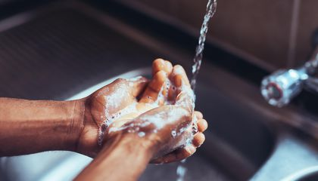
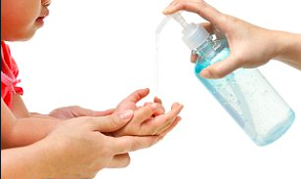
¿Jabón y agua o desinfectante para manos?
¡Use agua y jabón con la mayor frecuencia posible! Es la mejor forma de lavarse las manos.
Use desinfectante para manos cuando no pueda lavarse las manos de inmediato.
Discuta: ¿por qué es esto escaso?
Notes:
CDC hand sanitizer fact sheet

Slide 20
Levanta tu mano y comparte
¿En qué ocasiones necesita lavarse las manos o usar desinfectante para manos?
Notes:
Teacher notes: make time to have students to wash hands often. (before meals, when you get home, before and after using shared materials,

Slide 21
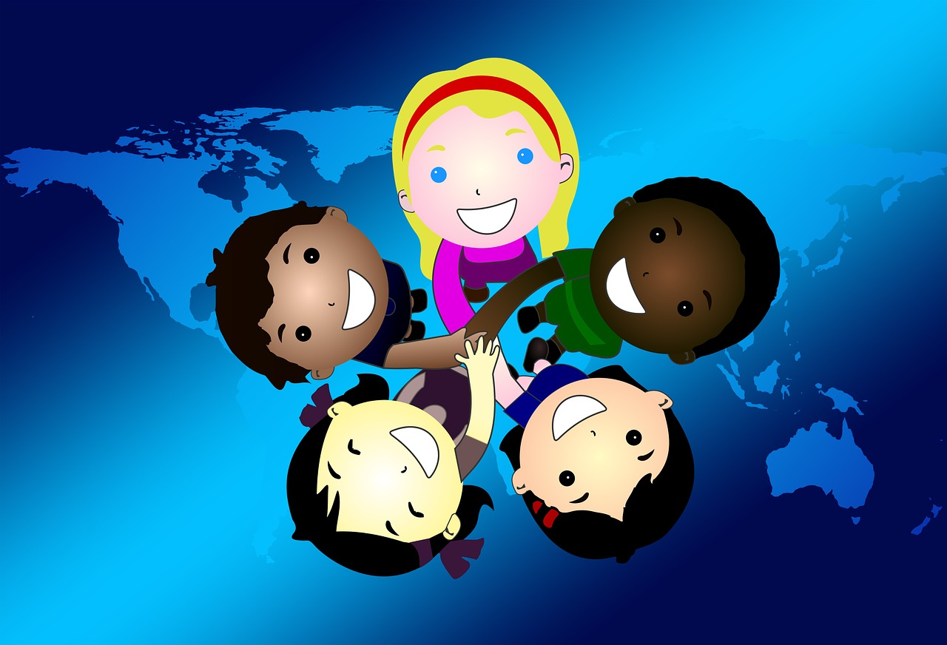
No muchos niños están enfermos con coronavirus. Si los niños lo contraen, generalmente es muy leve.

Slide 22
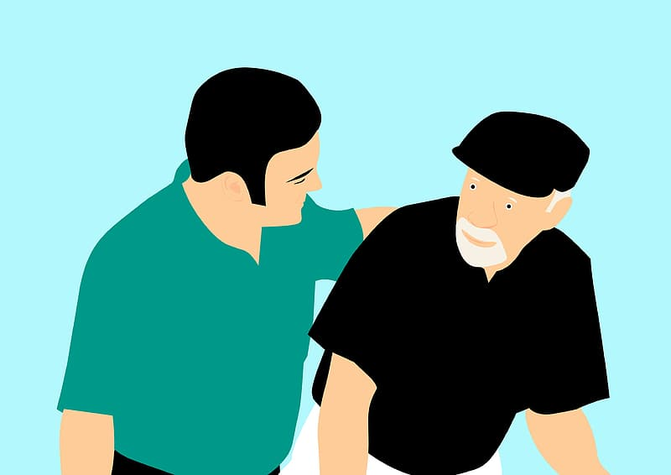
Las personas que son mucho mayores o que ya tienen problemas de salud tienen más probabilidades de enfermarse con el coronavirus.

Slide 23
Aquí hay algunas cosas que puede hacer para tratar de mantenerse saludable.

Slide 24
Quédese en casa tanto como sea posible
Limpie las cosas que toca con frecuencia, como:
electrónica, teclados, juegos y teléfonos
interruptores de luz
manijas de puerta.
Continúe lavándose las manos, cubra la tos y los estornudos y evite tocarse la cara.
Manténgase alejado de otros que están enfermos.

Slide 25
Practica la distancia social
Esto significa:
Limite las reuniones con amigos, en hogares o en público. Solo sal cuando tengas que hacerlo.
Limite el contacto cercano con otras personas, especialmente con las personas mayores (manténgase a 6 pies de distancia).
Visite con sus amigos en línea, no en persona.

Slide 26
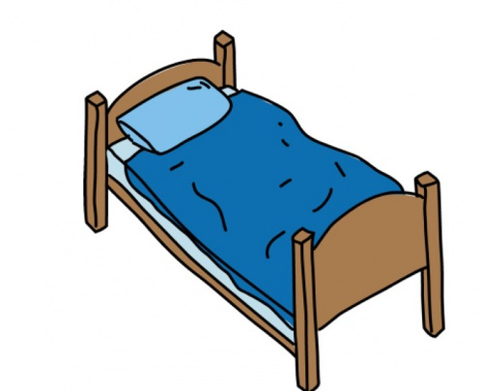
¡Protegernos a nosotros mismos también ayuda a proteger a los demás!
Si crees que te estás enfermando, debes quedarte en casa. Intenta no enfermar a otros. Evite el contacto con ancianos y personas que se enferman fácilmente.

Slide 27
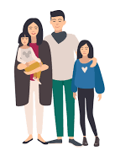
Muchas personas están trabajando para protegerte.
Teachers
Researchers
Nurses & Doctors
Family Members

Slide 28
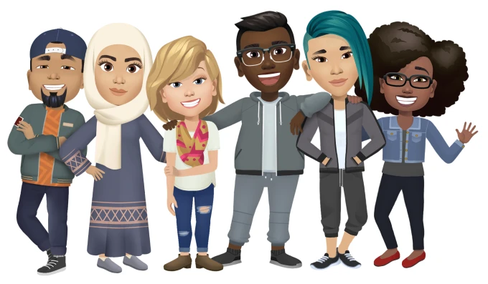
Recuerde, CUALQUIERA puede contraer el coronavirus. No importa de dónde vienen, qué idioma hablan o de qué país son sus padres.
Notes:
Teachers: It may be more hurtful than helpful to mention specifically that people have been discriminatory toward Italians and Chinese. It plants the idea in students’ heads. If they bring it up, however, then remind them what xenophobia is, that there’s a long history of it. Address questions calmly, directly. Example: “No, it’s not dangerous to open packages from China. Definitely not.”

Slide 29
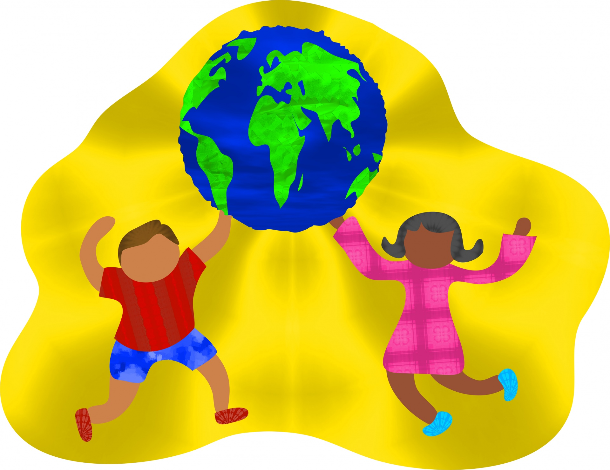
¿Que recuerdas?
Cómo se transmite el virus
¿Quién puede contraer el virus?

Slide 30
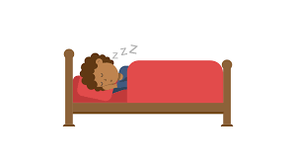
¿Que recuerdas?
¿Cuáles son las dos formas en que puede evitar contraer cualquier tipo de virus?
¿Qué debes hacer si te enfermas?

Slide 31
Resumen
El virus se puede transmitir por contacto cercano con alguien que lo tiene. Alguien también puede contagiarse de superficies que tienen el virus.
Cualquiera puede contraer el virus.
Puede evitar propagar el virus lavándose las manos, tosiendo y estornudando en el codo, y sin tocarse la boca, la nariz o los ojos.
Si se enferma, quédase en casa.

Slide 32
Fuentes
Centers for Disease Control
NPR: A Comic Exploring The New Coronavirus
Chinese translation “Comic Exploring The New Coronavirus”

Slide 33
Fuentes confiables para actualizaciones e información
Centers for Disease Control - Coronavirus
World Health Organization - Coronavirus Outbreak
National Public Radio: The Coronavirus Crisis
New York Times: The Coronavirus Outbreak
Live Map of U.S. Coronavirus Outbreak

Slide 34
Si más tiempo:
Videos y actividades de extensión

Slide 35
¿Cuáles son algunas formas de fortalecer nuestros cuerpos y mentes?
Alivie el estrés (respire profundamente, escriba en un diario, camine afuera, hable con personas de confianza sobre problemas y preocupaciones)
Duerma y descanse mucho
Come bien y bebe agua
Ejercicio
Lávese las manos adecuadamente
Tose y estornuda en tu codo

Slide 36
Discuta: "Otra forma saludable de reducir el estrés es ______________".
¿Cuáles son algunas otras formas saludables de aliviar el estrés? Diríjase a alguien cercano a usted y comparta una o dos ideas con ellos. Asegúrese de escucharlos también, ya que comparten una o dos ideas con usted.
Después de dos minutos, llamaré a algunas personas para compartir con toda la clase.

Slide 37
5 datos que todo niño debe saber sobre el coronavirus

Slide 38
Rap de lavado de manos

Slide 39
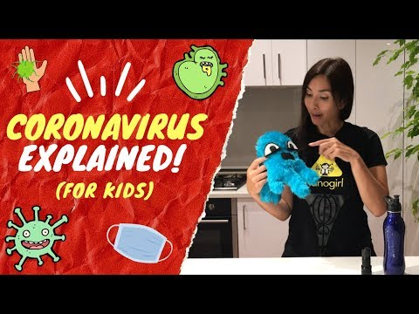
Coronavirus Explicado

Slide 40
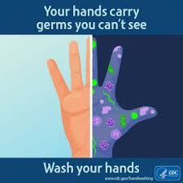
Videos de lavado de manos
English
Cantonese
Filipino
Mandarin
Spanish

Slide 41
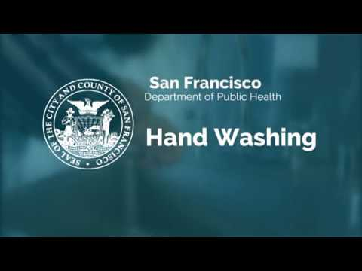
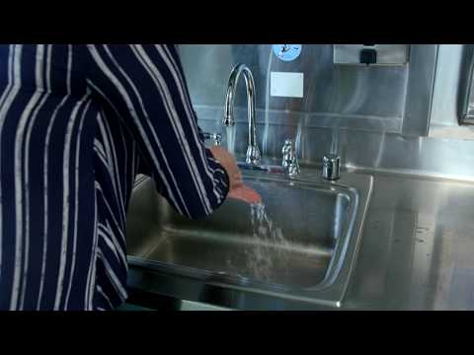
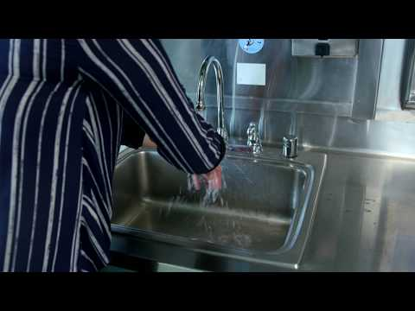
Handwashing in Cantonese
Handwashing in Filipino
Handwashing in Mandarin

Slide 42
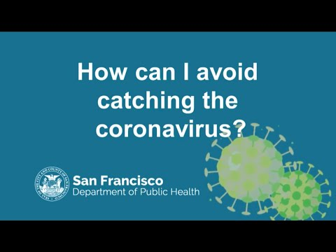
Handwashing in Spanish
Avoiding Coronavirus
Handwashing in English

Slide 43
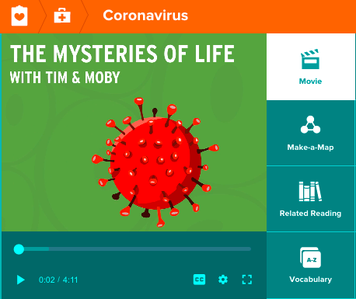
Brainpop Recursos
The Mysteries of Life with Tim and Moby

